Slide 1
FlightTracker
Aplicaţie de urmărire a zborurilor aviatice
Coordonator, Absolvent,
Asist. drd. ing. Diana Ştefănescu Adrian Sandu

Slide 2
Planul prezentării
1. Definirea cerinţelor aplicaţiei
2. Analiza problemei
3. Tehnologii utilizate
4. Implementare
5. Arhitectura aplicaţiei
6. Demo
7. Concluzii
8. Q&A

Slide 3
Definirea cerinţelor
Afişarea informaţiilor geografice (hărţi)
Afişarea avioanelor
Afişarea traseelor parcurse
Afişarea informaţiilor detaliate despre zbor
Generarea informaţiilor – crearea unui simulator de date

Slide 4
Analiza problemei
Introducerea în sisteme geografice
Tehnologii necesare
Noţiuni generale despre domeniul aviatic
Colectarea informaţiilor

Slide 5
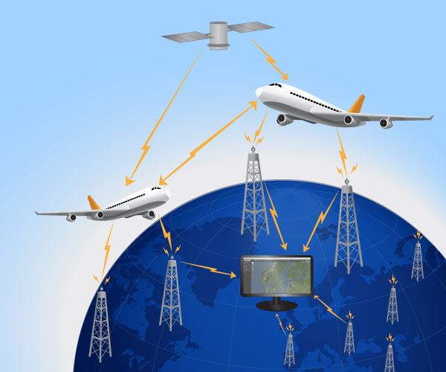
Tehnica ADS-B

Slide 6
Tehnologii utilizate
Sistem informatic geografic
Server Tomcat
Limbajul JavaScript
OpenLayers
ExtJS
GeoExt
Simulator
Limbajul Java
Bază de date H2
Notes:
Detalii in cap.4.1

Slide 7
Implementare
Afişarea informaţiilor geografice
OpenLayers
Web map service
Layer cu aeroporturi – fişier KML
Afişarea avioanelor şi a traseelor
OpenLayers
Fişiere KML generate de simulator

Slide 8
Implementare
Afişarea informaţiilor - layout
ExtJS şi GeoExt
Informaţii din fişierele KML specifice zborului
Fotografia avionului
Tabel cu lista tuturor zborurilor
Simulator de date
Limbajul Java
Bază de date H2
Algoritmi implementaţi (cap. 4.2): calculul direcţiei de zbor, generarea următorului punct pe traseu, calculul altitudinii şi a vitezei

Slide 9
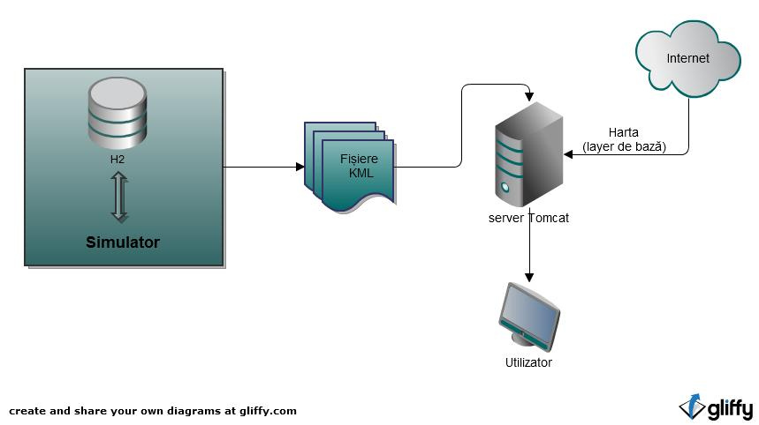
Arhitectura aplicaţiei

Slide 10
DEMO

Slide 11
Concluzii
Sistemele informatice geografice (GIS) tot mai utilizate
Informaţii simplu de interpretat
Simplu de utilizat

Slide 12
Q&A

